Slide 1
JAX MAINZ | APRIL 2018 | @NILSHARTMANN
React
NILS HARTMANN | https://nilshartmann.net
IN ENTERPRISE-ANWENDUNGEN
Slides: http://bit.ly/jax2018-react-enterprise
Source Code: https://github.com/nilshartmann/react-greeting-example

Slide 2
@NILSHARTMANN
NILS HARTMANN
Programmierer aus Hamburg
Java
JavaScript, TypeScript, React
Trainings, Workshops
nils@nilshartmann.net

Slide 3
Enterprise
Anwendungen

Slide 4
ENTERPRISE ANWENDUNGEN
Enterprise Anwendungen
Große Code-Basis
Viele Entwickler, mehrere Teams
Langlebig

Slide 5
ENTERPRISE ANWENDUNGEN
Herausforderungen: beim Entwickeln
Wartbarkeit
Mehrere Entwickler und Teams müssen Code bearbeiten und verstehen
  Am besten auch noch nach einem Jahr
Neue Team-Mitglieder müssen Code verstehen

Slide 6
ENTERPRISE ANWENDUNGEN
Herausforderungen: beim Entwickeln
Wartbarkeit
Mehrere Entwickler und Teams müssen Code bearbeiten und verstehen
  Am besten auch noch nach einem Jahr
Neue Team-Mitglieder müssen Code verstehen
Herausforderungen: zur Laufzeit
Performance
Bundle Größen
  Auswirkung auf Start der Anwendung

Slide 7
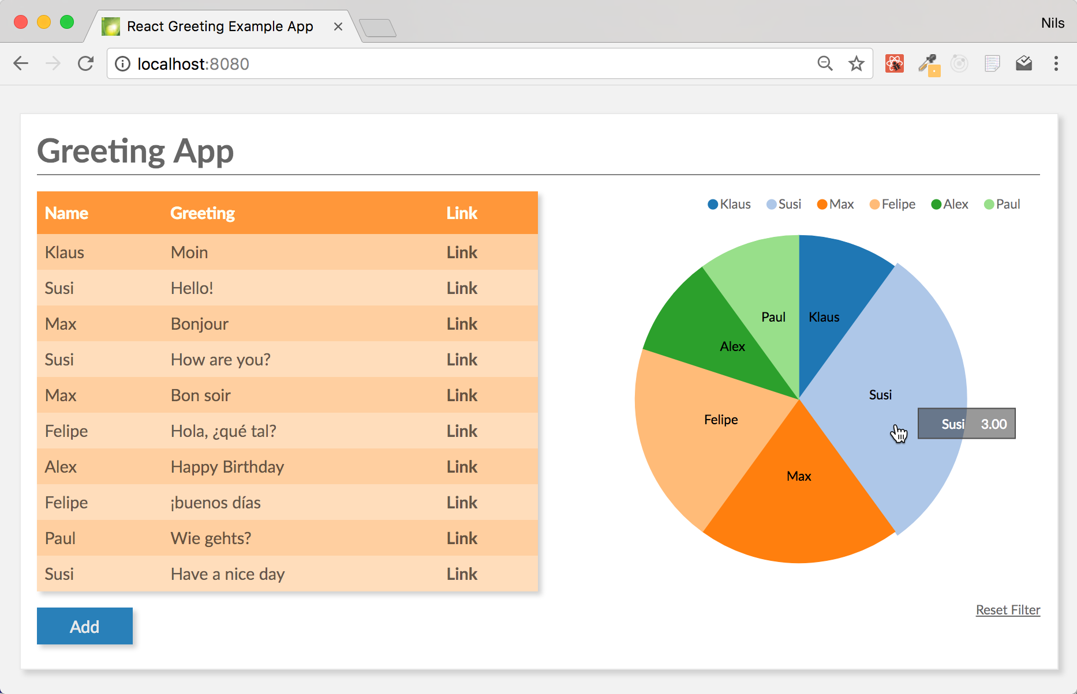
Beispiel Anwendung
https://github.com/nilshartmann/react-greeting-example

Slide 8
Code Struktur
für React-Anwendungen

Slide 9
CODE STRUKTUR
Es gibt kein "richtig" oder "falsch"

Slide 10
CODE STRUKTUR
Es gibt kein "richtig" oder "falsch"
"Facebook has 30,000 react components.
How do you manage large project directories with many components?"
"...each JS filename is unique and can be imported absolutely from any other file in the source.
This means filenames are relatively verbose, e.g. require('AdsManagerPrivacyDialogButton'), ...
You might think this is a terrible idea, but it actually works great for us. ..."
(https://www.reddit.com/r/reactjs/comments/6al7h2/facebook_has_30000_react_components_how_do_you/)

Slide 11

CODE STRUKTUR
Es gibt kein "richtig" oder "falsch"
"Facebook has 30,000 react components.
How do you manage large project directories with many components?"
"...each JS filename is unique and can be imported absolutely from any other file in the source.
This means filenames are relatively verbose, e.g. require('AdsManagerPrivacyDialogButton'), ...
You might think this is a terrible idea, but it actually works great for us. ..."
(https://www.reddit.com/r/reactjs/comments/6al7h2/facebook_has_30000_react_components_how_do_you/)
https://twitter.com/dan_abramov/status/944931372820549632

Slide 12
CODE STRUKTUR
Es gibt kein "richtig" oder "falsch"
"Facebook has 30,000 react components.
How do you manage large project directories with many components?"
Was passt für Euer Team am besten?
"...each JS filename is unique and can be imported absolutely from any other file in the source.
This means filenames are relatively verbose, e.g. require('AdsManagerPrivacyDialogButton'), ...
You might think this is a terrible idea, but it actually works great for us. ..."
(https://www.reddit.com/r/reactjs/comments/6al7h2/facebook_has_30000_react_components_how_do_you/)

Slide 13
CODE STRUKTUR
Es gibt kein "richtig" oder "falsch"
"Facebook has 30,000 react components.
How do you manage large project directories with many components?"
Was passt für Euer Team am besten?
"...each JS filename is unique and can be imported absolutely from any other file in the source.
This means filenames are relatively verbose, e.g. require('AdsManagerPrivacyDialogButton'), ...
You might think this is a terrible idea, but it actually works great for us. ..."
(https://www.reddit.com/r/reactjs/comments/6al7h2/facebook_has_30000_react_components_how_do_you/)
If you’re just starting a project, don't spend more than five minutes on choosing a file structure.
If you feel completely stuck, start by keeping all files in a single folder.
In general, it is a good idea to keep files that often change together close to each other. This principle is called “colocation”.
(https://reactjs.org/docs/faq-structure.html)

Slide 14
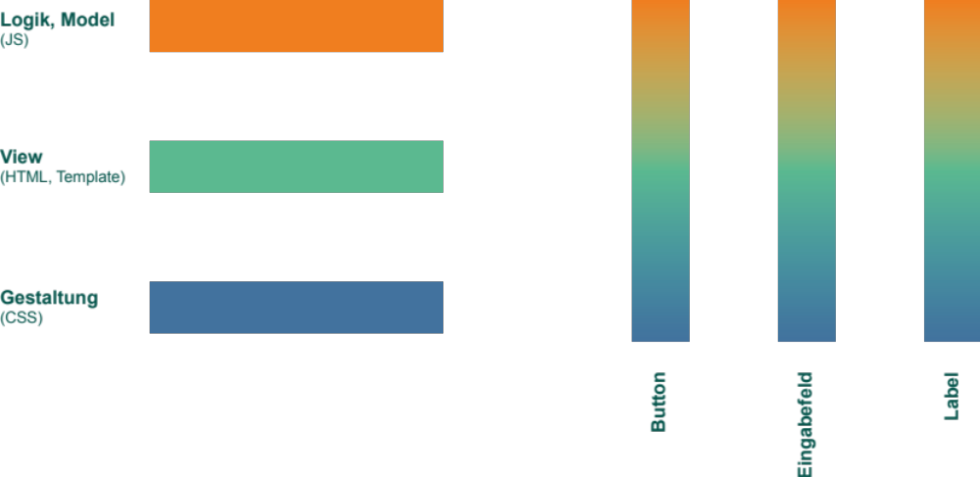
CODE STRUKTUR
"Colocation": Komponenten in React
Klassische Aufteilung
Aufteilung in Komponenten
Grafik Inspiriert von: https://pbs.twimg.com/media/DCXJ_tjXoAAoBbu.jpg

Slide 15
CODE STRUKTUR
Evolution einer Komponente - 1
Starten: Alles in der render-Funktion
export default class Greeting extends React.Component {
render() {
const { greeting, name } = this.props;
return <>
<h1>Greeting for {name}</h1>
<div className="...">{greeting}</div>
</>
;
}
}

Slide 16
CODE STRUKTUR
Evolution einer Komponente - 2
Ggf. auslagern in einzelne Render Funktionen
"Umstrittener" Ansatz
Vorteil: State und Props vorhanden
export default class Greeting extends React.Component {
renderName() { . . . }
renderPhrase() { . . . }
render() {
return <>
{ this.renderName() }
{ this.renderPhrase() }
}
}
}

Slide 17
CODE STRUKTUR
Evolution einer Komponente - 3
"Private Komponenten" extrahieren
In einer Datei, aber nicht exportiert
class GreetingName extends React.Component {...}
class GreetingPhrase extends React.Component {...}
export default class Greeting extends React.Component {
render() {
return <>
<GreetingName name="..." />
<GreetingTitle phrase="..." />
</>
}
}

Slide 18
CODE STRUKTUR
Evolution einer Komponente - 4
Komponenten extrahieren
Wenn Datei zu groß wird oder Komponenten wiederverwendet werden
// GreetingName.js
export default class GreetingName extends React.Component {...}
// GreetingPhrase.js
export default class GreetingPhrase extends React.Component {...}
// Greeting.js
import GreetingName from "./GreetingName";
import GreetingPhrase from "./GreetingPhrase";
export default class Greeting extends React.Component {
...
}

Slide 19
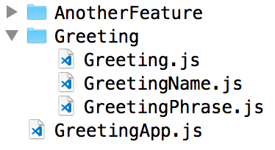
CODE STRUKTUR
Evolution einer Komponente / Anwendung - 1
Aufteilen in Verzeichnisse
Gruppieren nach Fachlichkeit/Feature (nicht technisch!)
Nicht zu stark schachteln
// GreetingApp.js
import Greeting from "./Greeting/Greeting";
class GreetingApp extends React.Component { . . . }

Slide 20
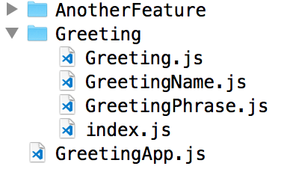
CODE STRUKTUR
Evolution einer Komponente / Anwendung - 2
Aufteilen in Verzeichnisse
index.js exportiert "sichtbare" Komponente
// index.js
export { default } from "./Greeting";
// GreetingApp.js
import Greeting from "./Greeting";
class GreetingApp extends React.Component { . . . }

Slide 21
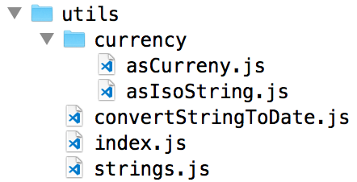
EXKURS: ÖFFENTLICHE SCHNITTSTELLE VS INTERNE STRUKTUR
index.js (re-)exportiert sichtbare Teile eines Ordners
Problem: interne Struktur
Problem: was soll sichtbar sein?

Slide 22
EXKURS: ÖFFENTLICHE SCHNITTSTELLE VS INTERNE STRUKTUR
index.js (re-)exportiert sichtbare Teile eines Ordners
Problem: interne Struktur
Problem: was soll sichtbar sein?
// index.js
export * from "./strings";
export * from "./convertStringToDate";
export * from "./currency/asCurreny";
export * from "./currency/asIsoString";

Slide 23
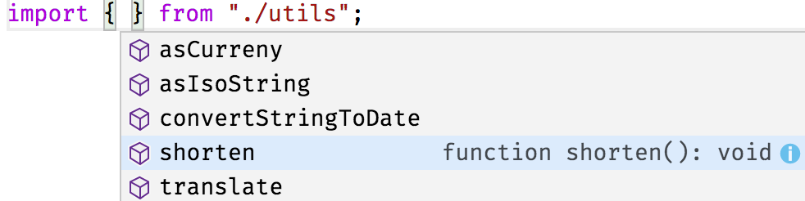
EXKURS: ÖFFENTLICHE SCHNITTSTELLE VS INTERNE STRUKTUR
index.js (re-)exportiert sichtbare Teile eines Ordners
Problem: interne Struktur
Problem: was soll sichtbar sein?
// index.js
export * from "./strings";
export * from "./convertStringToDate";
export * from "./currency/asCurreny";
export * from "./currency/asIsoString";
// Verwender

Slide 24
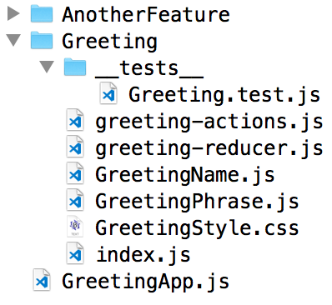
CODE STRUKTUR
Evolution einer Komponente / Anwendung - 3
Aufteilen in Verzeichnisse
Alles "relevante" kommt in das Verzeichnis
Auch Redux-Dateien (umstritten!), CSS, Tests...

Slide 25
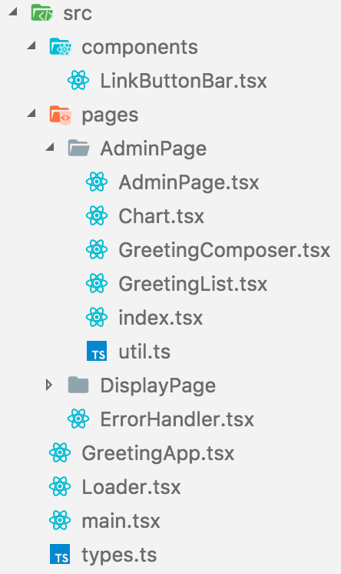
BEISPIEL: GREETING APP
Gemeinsam genutzte Komponenten (Kandidat für eigenes Modul)
Fachliche Gliederung der Anwendung, angelehnt an Routen
Applicationmodule (Root Routen, Redux, ...)
Einstiegspunkt (ReactDOM.render)

Slide 26
MODULE
Große Anwendungen in mehrere (npm) Module zerlegen
"Fachliche" Verzeichnisse können Kandidaten sein
Lohnt sich nur bei mehrfach verwendeten Modulen
Module können in (private) npm Registry veröffentlicht werden
  z.B. Nexus
  npm publish --registry https://our-nexus.com
Guter Kandidat: Komponentenbibliothek mit wirklich wiederverwendbaren Komponenten

Slide 27
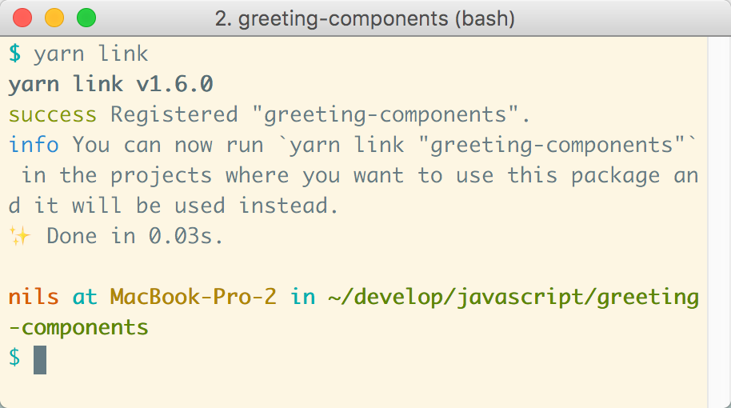
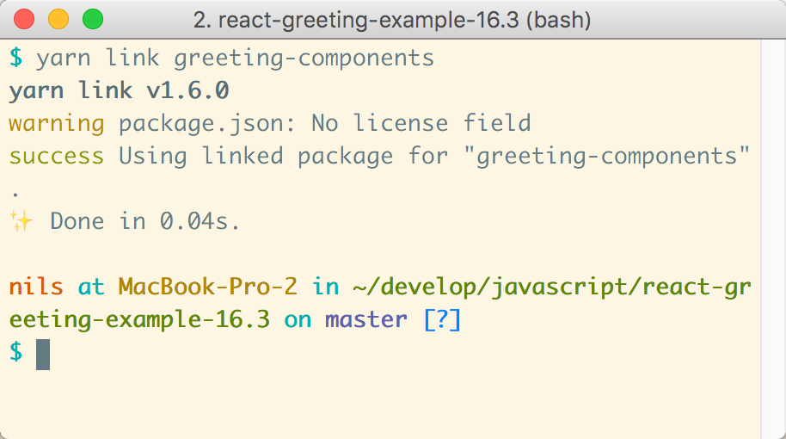
MODULE
npm link: Module lokal (zum Testen) verwenden
Problem: langer turn-around beim Arbeiten mit Registry
npm link / yarn link
Verwendet Modul aus lokalem Verzeichnis/Workspace statt Registry
Schritt 1: Bereitstellen: yarn link
Schritt 2: Verwenden: yarn link modul-name

Slide 28
Fehler-Handling
Fehler vermeiden & behandeln

Slide 29
REACT STRICT MODE
Neue Komponente: React.StrictMode (16.3)
Nur im Development Modus aktiv
Warnt vor typischen React-Fehlern
  Zum Beispiel Lifecycle-Hooks, die deprecated sind
Wird künftig wohl noch weitere Prüfungen geben
class GreetingApp extends React.Component {
render() {
return <React.StrictMode>
// hier kommt die Anwendung
</React.StrictMode>;
}
}

Slide 30
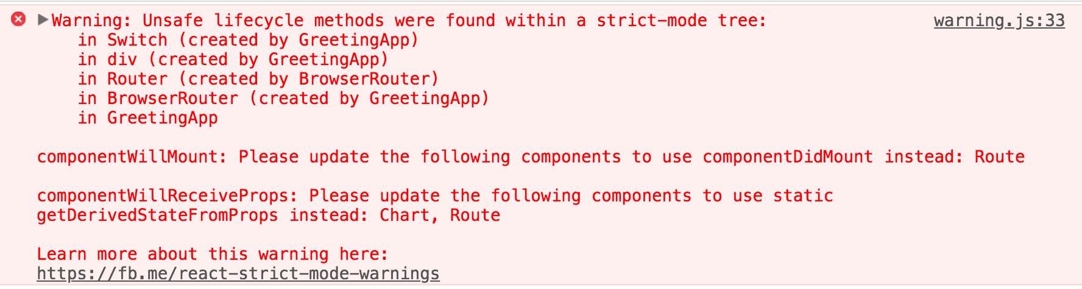
REACT STRICT MODE
Neue Komponente: React.StrictMode (16.3)
Nur im Development Modus aktiv
Warnt vor typischen React-Fehlern
  Zum Beispiel Lifecycle-Hooks, die deprecated sind
Wird künftig wohl noch weitere Prüfungen geben
class GreetingApp extends React.Component {
render() {
return <React.StrictMode>
// hier kommt die Anwendung
</React.StrictMode>;
}
}

Slide 31
ERROR BOUNDARIES
Globale Fehlerbehandlung: componentDidCatch
Lifecycle Hook seit React 16
Fängt Fehler auf, die beim rendern in einer unterliegenden Komponente aufgetreten sind
class ErrorHandler extends React.Component {
componentDidCatch(error, errorInfo) {
this.setState({ hasError: true })
}
}
Lifecycle Hook
(könnte Fehler z.B. auch
an einen Server schicken/alarmieren)

Slide 32
ERROR BOUNDARIES
Globale Fehlerbehandlung: componentDidCatch
Lifecycle Hook seit React 16
Fängt Fehler auf, die beim rendern in einer unterliegenden Komponente aufgetreten sind
class ErrorHandler extends React.Component {
componentDidCatch(error, errorInfo) {
this.setState({ hasError: true })
}
render() {
return this.state.hasError ?
<h1>Ein Fehler aufgetreten!</h1>
:
this.props.children;
}
}
Lifecycle Hook
(könnte Fehler z.B. auch
an einen Server schicken/alarmieren)
Fehlermeldung
anzeigen

Slide 33
ERROR BOUNDARIES
Globale Fehlerbehandlung: componentDidCatch
Verwendung
class GreetingApp extends React.Component {
render() {
return <ErrorHandler>
<FachlicheKomponenten .... />
</ErrorHandler>
}
}

Slide 34
TypeScript
für React-Anwendungen

Slide 35
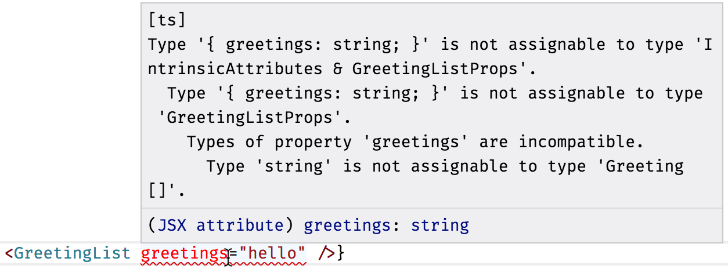
TYPESCRIPT UND REACT: PROPERTIES
Komponenten Props als Typen in TypeScript
function GreetingList(props: GreetingListProps) {
return <table>{props.greetings.map(...)}</table>;
}
interface Greeting { . . . };
interface GreetingListProps {
greetings: Greeting[]
};
Typ definieren
Überprüfung zur Compile-Zeit
(auch direkt in der IDE)

Slide 36
TYPESCRIPT UND REACT: PROPERTIES & STATE
Komponenten-Klassen - 1
Types für Properties und State definieren
Typ für Props
interface GreetingComposerProps {
initialName: string;
onSave(newGreeting: NewGreeting) => void;
};
interface GreetingComposerState = {
name: string;
greeting: string;
};
Typ für State

Slide 37
TYPESCRIPT UND REACT: PROPERTIES & STATE
Komponenten-Klassen - 2
Types in Komponenten-Klasse angeben
Typ für Props
interface GreetingComposerProps {
initialName: string;
onSave(newGreeting: NewGreeting) => void;
};
interface GreetingComposerState = {
name: string;
greeting: string;
};
class GreetingComposer extends React.Component
<GreetingComposerProps, GreetingComposerState> {
. . .
}
Typ für State
Typen angeben

Slide 38
TYPESCRIPT UND REACT: PROPERTIES & STATE
Komponenten-Klassen - 3
State initialisieren (optional)
class GreetingComposer extends React.Component
<GreetingComposerProps, GreetingComposerState> {
readonly state: GreetingComposerState = {
greeting: "",
name: ""
}
. . .
}

Slide 39
TYPESCRIPT UND REACT: PROPERTIES & STATE
Typische Fehler, die durch TypeScript aufgedeckt werden
Potentielle Fehler
// Properties sind read-only
this.props.initialName = null;
// Nur bekannte Properties dürfen verwendet werden
const x = this.props.not_here;
// State muss vollständig initialisiert werden
this.state = {name: ""}; // greeting fehlt
// this.state darf nur im Konstruktor verwendet werden
this.state.name = ""; // außerhalb des Cstr
// Elemente im State müssen korrekten Typ haben
this.setState({name: 7}); // 7 is not a string
// Unbekannte Elemente dürfen nicht in den State gesetzt werden
this.setState({notHere: 'invalid'});

Slide 40
Build Optimierung
Bundle-Größe optimieren

Slide 41
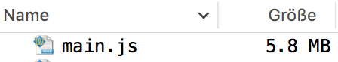
BUNDLE OPTIMIERUNG
Problem: Große Bundle-Datei
Browser muss viele Daten laden (Netzwerk!)
Browser muss große JavaScript-Datei parsen (CPU!)
Browser muss das JavaScript ausführen (CPU!)
...erst jetzt ist die Anwendung bereit!

Slide 42
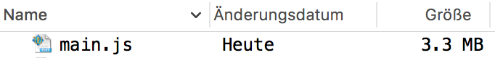
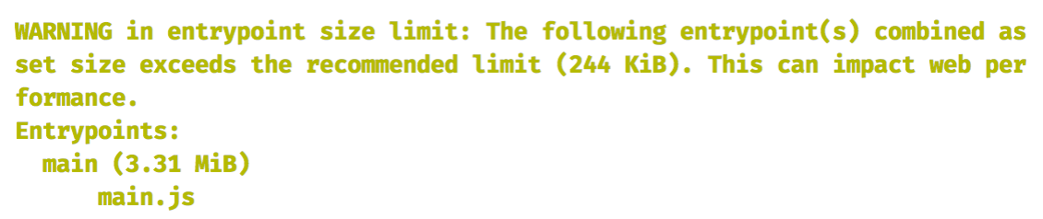
BUNDLE OPTIMIERUNG
Schritt 1: Production-Mode von Webpack
Kommandozeile
webpack --mode production
module.exports = {
entry: . . .,
output: { . . . },
mode: "production"
}
oder webpack.config.js:

Slide 43
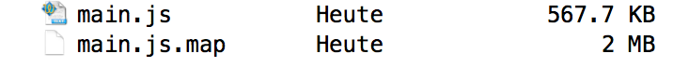
BUNDLE OPTIMIERUNG
Schritt 2: Source Maps auslagern
Browser lädt Source Maps erst wenn benötigt
webpack.config.js:
module.exports = {
entry: . . .,
output: { . . . },
mode: "production",
devtool: "source-map" // z.B. oder none
}
Ergebnis...
In Webpack 4 ist das Standard im Production Mode (wenn nichts anderes konfiguriert ist)

Slide 44
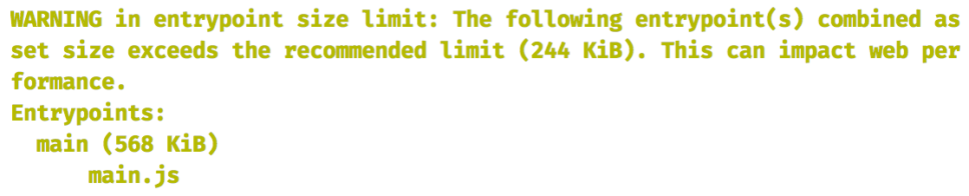
BUNDLE OPTIMIERUNG
Schritt 2: Source Maps auslagern
Browser lädt Source Maps erst wenn benötigt
webpack.config.js:
module.exports = {
entry: . . .,
output: { . . . },
mode: "production",
devtool: "source-map" // z.B. oder none
}
Ergebnis...
...aber immer noch groß

Slide 45
BUNDLE OPTIMIERUNG
Schritt 3: Externe Libs nicht ins Application Bundle
Stattdessen z.B. über CDN laden
Können sehr gut gecacht werden (vom Browser u.a.)
Mehrere parallele Requests zum Laden möglich
webpack.config.js:
module.exports = {
externals: {
"react": "React",
"react-dom": "ReactDOM",
. . .
}
}
<script src="https://.../react.prod.min.js" >
<script src="https://.../react-dom.prod.min.js" />
index.html

Slide 46
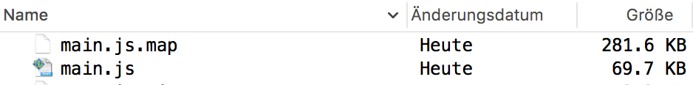
BUNDLE OPTIMIERUNG
Schritt 3: Externe Libs nicht ins Application Bundle
Stattdessen z.B. über CDN laden
Können sehr gut gecacht werden (vom Browser u.a.)
Mehrere parallele Requests zum Laden möglich
webpack.config.js:
module.exports = {
externals: {
"react": "React",
"react-dom": "ReactDOM",
. . .
}
}
<script src="https://.../react.prod.min.js" >
<script src="https://.../react-dom.prod.min.js" />
<script src="https://.../react-dom.prod.min.js" />
index.html

Slide 47
Code Splitting
Asynchrone Importe

Slide 48
CODE SPLITTING
Asynchrones Laden von Modulen
Erlaubt das dynamische Nachladen von Code-Teilen
Beim Start der Anwendung nur direkt benötigte Teile laden (Minimalversion)
Weitere Teile werden erst bei Benutzerinteraktion oder im Hintergrund geladen
Basiert auf dynamic import (Nicht Standard, aber Stage 3)
https://reactjs.org/docs/code-splitting.html
https://webpack.js.org/guides/code-splitting/

Slide 49
CODE SPLITTING
Beispiel: Ein Modul dynamisch importieren - 1
Ein JS Modul
(calculator.js)
// calculator.js
export default function calculator(a, b) {
return a+b;
}

Slide 50
CODE SPLITTING
Beispiel: Ein Modul dynamisch importieren - 2
Ein JS Modul
(calculator.js)
// calculator.js
export default function calculator(a, b) {
return a+b;
}
// Verwender
import calculator from "./calculator";
console.log(calculator(7,8));
Zum Vergleich: statischer Import

Slide 51
CODE SPLITTING
Beispiel: Ein Modul dynamisch importieren - 3
Ein JS Modul
(calculator.js)
// calculator.js
export default function calculator(a, b) {
return a+b;
}
// Verwender
import calculator from "./calculator";
console.log(calculator(7,8));
// Verwender (asynchroner Import)
import("./calculator").
then(calculatorModule => {
const calculator = calculatorModule.default;
console.log(calculator(7, 8));
}
}
Zum Vergleich: statischer Import
1. Modul wird asyncron geladen
2. Modul steht zur Verfügung

Slide 52
CODE SPLITTING
Nachladen von React-Komponenten
Erfordert die Darstellung von Platzhaltern, bis die eigentliche Komponente geladen ist
Wenn die eigentliche Komponente geladen ist, muss die umschließende Komponente neu dargestellt werden
  Geladene Komponente kann in den State gesetzt werden
  Alternativ forceUpdate zum neuen rendern
Fertige Lösung: react-loadable (https://github.com/jamiebuilds/react-loadable)

Slide 53
CODE SPLITTING
Beispiel: Eine React-Komponente nachladen - 1
Eine Loader-
Komponente
class LoadableGreetingComposer extends React.Component {
state = {};
async componentDidMount() {
const result = await import("./GreetingComposer");
this.setState
({ GreetingComposer: result.default });
}
}
Ziel-Komponente
laden

Slide 54
CODE SPLITTING
Beispiel: Eine React-Komponente nachladen - 2
Eine Loader-
Komponente
class LoadableGreetingComposer extends React.Component {
state = {};
async componentDidMount() {
const result = await import("./GreetingComposer");
this.setState
({ GreetingComposer: result.default });
}
render() {
if (this.state.GreetingComposer) {
return <this.state.GreetingComposer {...this.props} />;
}
return <span>Loading...</span>;
}
}
Ziel-Komponente
laden
Ziel-Komponente
anzeigen oder
Platzhalter

Slide 55
CODE SPLITTING
Beispiel: Eine React-Komponente nachladen - 3
Eine Loader-
Komponente
class LoadableGreetingComposer extends React.Component {
state = {};
async componentDidMount() {
const result = await import("./GreetingComposer");
this.setState
({ GreetingComposer: result.default });
}
render() {
if (this.state.GreetingComposer) {
return <this.state.GreetingComposer {...this.props} />;
}
return <span>Loading...</span>;
}
}
<LoadableGreetingComposer initialName="Klaus" />
Ziel-Komponente
laden
Ziel-Komponente
anzeigen oder
Platzhalter
Verwendung

Slide 56
CODE SPLITTING
Webpack: Ausgabe-Datei bennenen
class LoadableGreetingComposer extends React.Component {
state = {};
async componentDidMount() {
const result =
await import(/*GreetingComposer*/ "./GreetingComposer");
this.setState
({ GreetingComposer: result.default });
}
. . .
}
Gewünschten
Namen beim
Import als
Kommentar angeben

Slide 57
CODE SPLITTING
Fertige Lösung: React Loadable
https://github.com/jamiebuilds/react-loadable
Fehler-Handling
Vor-Laden von Komponenten
Unterstützung für Server-Site Rendering

Slide 58
CODE SPLITTING
Fertige Lösung: React Loadable
https://github.com/jamiebuilds/react-loadable
Fehler-Handling
Vor-Laden von Komponenten
Unterstützung für Server-Site Rendering
function LoadingComponent({error}) {
return error ? "Error ☹" : "Loading...";
}
Eine Loading-
Komponente

Slide 59
CODE SPLITTING
Fertige Lösung: React Loadable
https://github.com/jamiebuilds/react-loadable
Fehler-Handling
Vor-Laden von Komponenten
Unterstützung für Server-Site Rendering
function LoadingComponent({error}) {
return error ? "Error ☹" : "Loading...";
}
import Loadable from "react-loadable";
const LoadableComposer = Loadable({
loader: () => import("./GreetingComposer"),
loading: LoadingComponent
});
Eine Loading-
Komponente
Die Loader-
Komponente

Slide 60
CODE SPLITTING
Fertige Lösung: React Loadable
https://github.com/jamiebuilds/react-loadable
Fehler-Handling
Vor-Laden von Komponenten
Unterstützung für Server-Site Rendering
function LoadingComponent({error}) {
return error ? "Error ☹" : "Loading...";
}
import Loadable from "react-loadable";
const LoadableComposer = Loadable({
loader: () => import("./GreetingComposer"),
loading: LoadingComponent
});
<LoadableComposer />
Eine Loading-
Komponente
Die Loader-
Komponente
Verwendung

Slide 61
CODE SPLITTING
Beispiel: Code Splitting mit React Router und React Loadable
class LoadingComponent { . . . }
const LoadableAdminPage = Loadable({
loader: () => import("./pages/AdminPage"),
loading: LoadingComponent
});
const LoadableDisplayPage = Loadable({
loader: () => import("./pages/DisplayPage"),
loading: LoadingComponent
});
const GreetingApp = () => (
<Router>
<Route path="/greet/:greetingId" component={LoadableDisplayPage} />
<Route path="/" component={LoadableAdminPage} />
</Router>
);

Slide 62
CODE SPLITTING
Beispiel: Code Splitting mit React Router und React Loadable
class LoadingComponent { . . . }
const LoadableAdminPage = Loadable({
loader: () => import("./pages/AdminPage"),
loading: LoadingComponent
});
const LoadableDisplayPage = Loadable({
loader: () => import("./pages/DisplayPage"),
loading: LoadingComponent
});
const GreetingApp = () => (
<Router>
<Route path="/greet/:greetingId" component={LoadableDisplayPage} />
<Route path="/" component={LoadableAdminPage} />
</Router>
);
Demo
http://localhost:8000

Slide 63
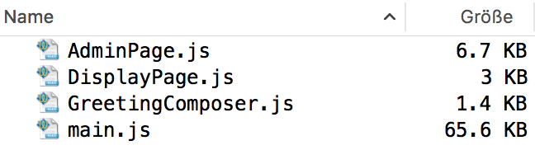
CODE SPLITTING
Beispiel: Code Splitting mit React Router und React Loadable
class LoadingComponent { . . . }
const LoadableAdminPage = Loadable({
loader: () => import("./pages/AdminPage"),
loading: LoadingComponent
});
const LoadableDisplayPage = Loadable({
loader: () => import("./pages/DisplayPage"),
loading: LoadingComponent
});
const GreetingApp = () => (
<Router>
<Route path="/greet/:greetingId" component={LoadableDisplayPage} />
<Route path="/" component={LoadableAdminPage} />
</Router>
);

Slide 64
Caching

Slide 65
CACHING
Browser Request vermeiden: JavaScript im Browser cachen
Erfordert eindeutige Dateinamen
  Hash-Namen mit Webpack generieren
Eindeutige Namen erzeugen:
module.exports = {
output: {
filename: "[name].[chunkhash].js",
. . .
}
}

Slide 66
CACHING
Browser Request vermeiden: JavaScript im Browser cachen
Erfordert eindeutige Dateinamen
  Hash-Namen mit Webpack generieren
  index.html mit erzeugten Files generieren
Eindeutige Namen erzeugen:
module.exports = {
output: {
filename: "[name].[chunkhash].js",
. . .
}
plugins: [
new HtmlWebpackPlugin({
filename: . . .
template: . . .
})
]
}
index.html generieren:

Slide 67
CACHING
Browser Request vermeiden: JavaScript im Browser cachen
Cache-Header im Server setzen
Beispiel: nginx
map $sent_http_content_type $expires {
text/html epoch;
application/javascript max;
text/css max;
}
server {
listen ...;
. . .
expires $expires;
}
(https://www.digitalocean.com/community/tutorials/how-to-implement-browser-caching-with-nginx-s-header-module-on-centos-7)

Slide 68
CACHING
Browser Request vermeiden: JavaScript im Browser cachen
Cache-Header im Server setzen
Demo
http://localhost:9000
Beispiel: nginx
map $sent_http_content_type $expires {
text/html epoch;
application/javascript max;
text/css max;
}
server {
listen ...;
. . .
expires $expires;
}
(https://www.digitalocean.com/community/tutorials/how-to-implement-browser-caching-with-nginx-s-header-module-on-centos-7)

Slide 69
HTTPS://NILSHARTMANN.NET | @NILSHARTMANN
Vielen Dank!
http://bit.ly/jax2018-react-enterprise
Fragen?

